Slide 1


Linguagem de Programação ECT2303 - 2023.1
Apresentação da disciplina
Prof. Dr. Helton Maia
helton.maia@ufrn.br

Slide 2
Informações Gerais sobre a Disciplina

Slide 3
Docentes e Subturmas:
Aulas teóricas (Sala 2 - 46N12): Helton Maia
Subturmas de laboraório:
T05A (Lab 1 - 4T34) Helton Maia
T05B (Lab 1 - 4T45) Helton Maia
T05C (Lab 1 - 7M56) Igor Rosberg

Slide 4
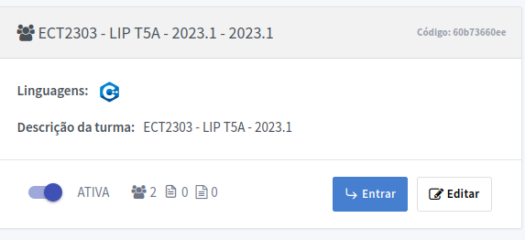
Sistema LoP
Subturmas
T05A - 60b73660ee
T05B - 7ea750f5f7
T05C - 7f82dbf070

Slide 5
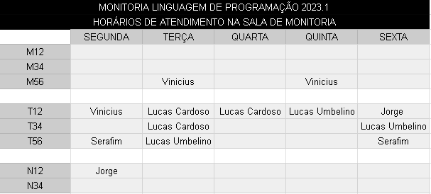
Discord server (monitoria): https://discord.gg/RhEJAcvKVP

Slide 6
Atendimento aos alunos
Prof. Helton Maia: Sala professor 20, via Discord ou por email helton.maia@ufrn.br

Slide 7
Avaliações: Vamos rever o calendário
Serão realizadas no Lab (100% da nota)
Primeira Unidade: Semana 6
Segunda Unidade: Semana 11
Terceira Unidade: Semana 17
Prova Final: Semana 18

Slide 8
Aulas teóricas:
Tem o objetivo de apresentar novos conteúdos teóricos e práticos;
É essencial que se utilize os livros e conteúdos extras sugeridos para aprimorar seus conhecimentos;
Também serão utilizadas para revisões e esclarecimento de dúvidas;
Salvo situações excepcionais, começam no horário marcado;
Não é permitido se alimentar na sala de aula;
Smartphones, devem permanecer no modo silencioso;

Slide 9
Durante as Vistas de Prova:
Conferir o que errou e esclarecer suas dúvidas;
Conferir a soma das questões corretas;
Sua nota é resultado direto do seu desempenho na prova, então não são dados pontos extras;
Será marcada com antecedência, sendo realizada na sala de aula ou do professor.

Slide 10
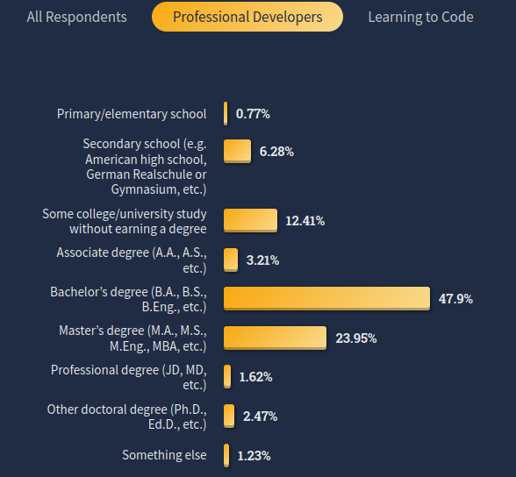
Grau de escolaridade dos desenvolvedores
https://survey.stackoverflow.co/2022/#education-ed-level-prof

Slide 11
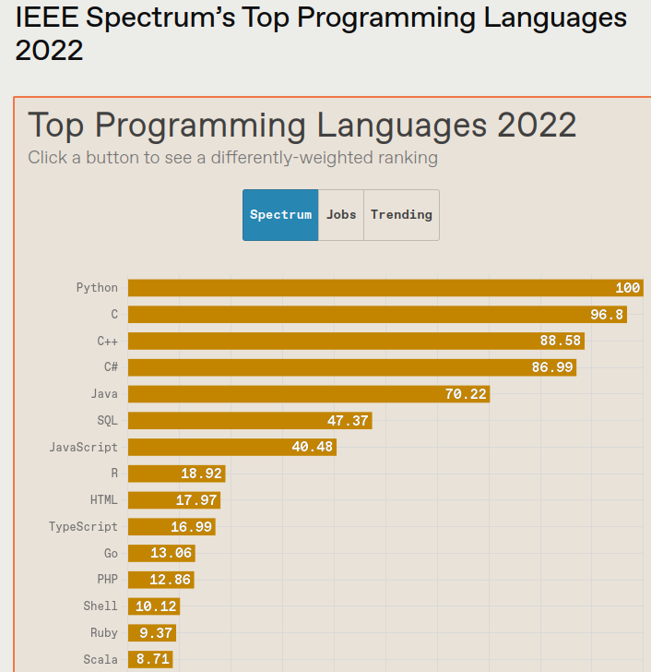
LiP
IEEE Spectrum 2022

Slide 12
Ementa de LiP:
Introdução à Linguagem C++
Variáveis, Operadores e Expressões
Comandos de Entrada e Saída
Comandos de Decisão
Comandos de Repetição
Números Aleatórios
Funções
Arrays unidimensionais e bidimensionais
Recursividade
Tipos Estruturados
Tópicos extras

Slide 13
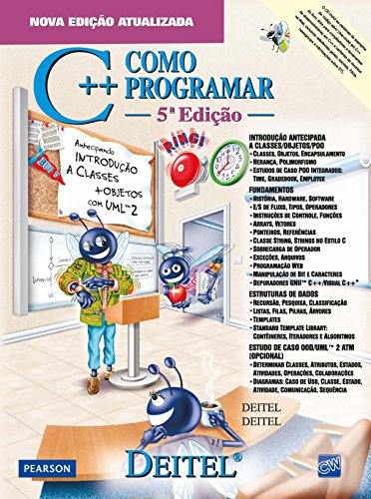
Referências
Básicas:
STROUSTRUP, Bjarne. A linguagem de programação C++. 3. ed. Porto Alegre: Bookman, 2000.
DEITEL, Harvey M.; DEITEL, Paul J. C++ como programar. 5. ed.
C++ Reference <http://www.cplusplus.com/>
Complementares:
MIZRAHI, Victorine Viviane. Treinamento em linguagem C++. 2. ed. São Paulo: Pearson Prentice Hall, 2006.
ASCENCIO, Ana Fernanda Gomes; CAMPOS, Edilene Aparecida Veneruchi de. Fundamentos da programação de computadores: algoritmos, Pascal, C/C++ e Java. 2. ed. São Paulo: Pearson Prentice Hall, 2008.

Slide 14
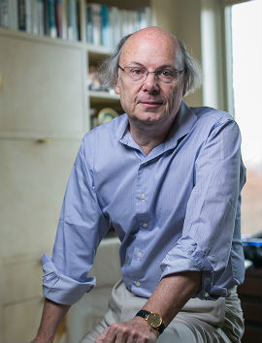
Breve descrição sobre a linguagem C++
A linguagem de programação C++ foi criada por Bjarne Stroustrup, um programador dinamarquês, em 1983. Stroustrup trabalhava na Bell Labs, onde desenvolveu C++ como uma extensão da linguagem de programação C.
http://www.stroustrup.com

Slide 15
Breve descrição sobre a linguagem C++
C++ é uma linguagem de programação de alto nível que suporta programação orientada a objetos, programação genérica e programação procedural.
Ganhou popularidade devido à sua eficiência, flexibilidade e capacidade de lidar com problemas complexos;
Amplamente usada em aplicações de sistema, jogos, bancos de dados, sistemas embarcados, computação científica e muitas outras áreas.

Slide 16
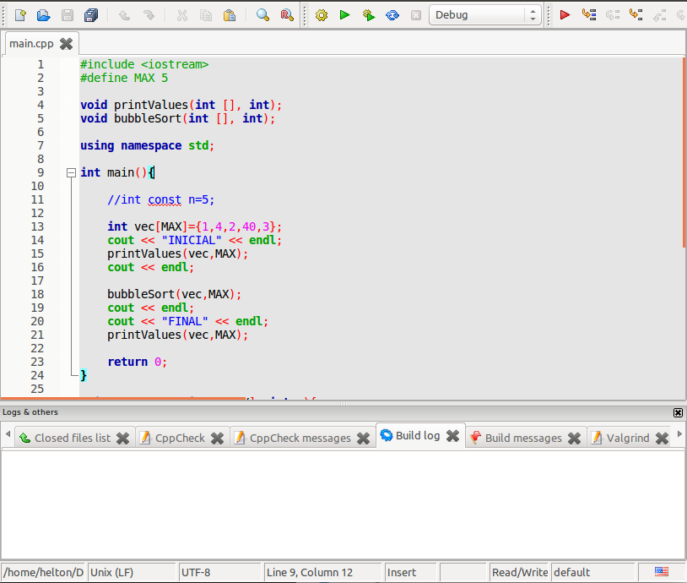
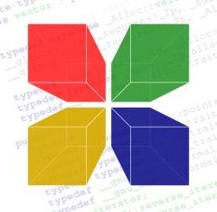
IDE de programação e Compiladores
Code::Blocks
MingW
Code::Blocks download | SourceForge.net

Slide 17
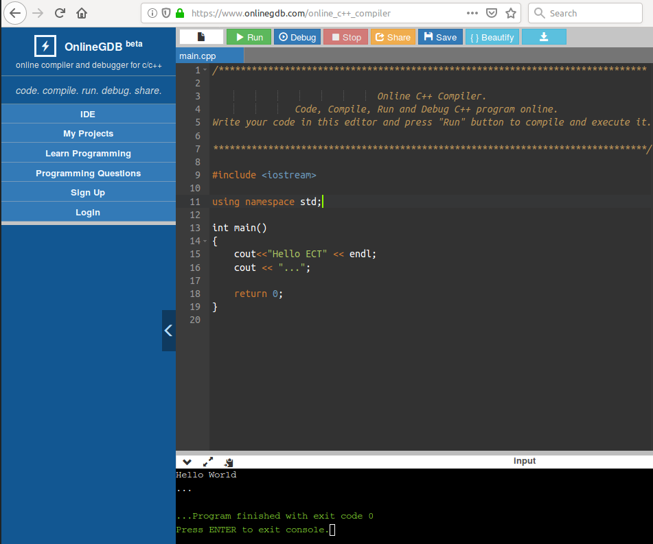
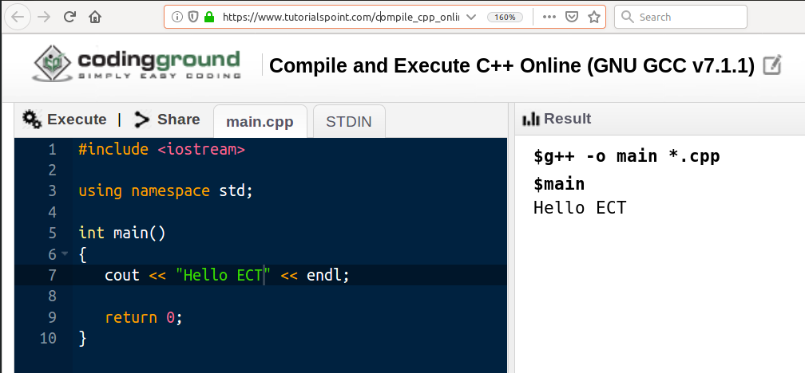
IDE de programação e Compiladores
Ferramentas Online:
Online C++ Compiler
Online C++ Compiler - online editor

Slide 18
Exemplo 1:
// meu primeiro programa em C++ #include <iostream>
int main( ){ std::cout << "Vamos Programar!" ;
return 0; }
Comentário
Biblioteca de entrada/saída C++ padrão
Função principal do programa
Impressão de saída
Retorno da função principal

Slide 19
Exemplo:
Crie um programa para somar dois valores inteiros e exibir o resultado. Os dados de entrada devem ser informados pelo usuário.
Sugestão: Utilize o https://www.onlinegdb.com/

Slide 20
Perguntas ?

